Slide 1
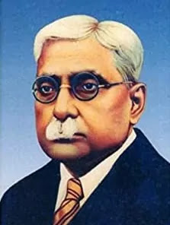
धन्यवाद
आचार्य रामचन्द्र शुक्ल

Slide 2
आचार्य रामचन्द्र शुक्ल : जीवन परिचय
जन्म 4 अक्टूबर, 1884
जन्म अगोना, बस्ती ज़िला, उत्तर प्रदेश
मृत्यु 1941 ई.
शिक्षा मिशन स्कूल, कायस्थ पाठशाला इण्टर कॉलेज
कृतियाँ
निबंध संग्रह – चिंतामणि भाग 1 & 2 तथा विचार वीथी |
इतिहास ग्रन्थ – हिंदी साहित्य का इतिहास |

Slide 3
आलोचना – सूरदास, रसमीमांसा, त्रिवेणी |
संपादन – जायसी ग्रंथावली, तुलसी ग्रंथावली, भ्रमरगीत सार, हिंदी शब्द सागर, कशी नगरी प्रचारणी पत्रिका, आनंद कादम्बनी |
कहानी - ग्यारह वर्ष का समय |
काव्यकृति - अभिमन्यु वध |
अनुवाद – मेगस्थनीज का भारतवर्षीय विवरण, आदर्श जीवन, कल्याण का आनंद, विश्व प्रबंध, बुद्धचरित्र आदि |

Slide 4
धन्यवाद
डॉ. नीतू परिहार
सहायक आचार्य
हिंदी-विभाग
मोहनलाल सुखाडिय़ा विश्व विद्यालय,
उदयपुर, (राजस्थान)

